Slide 1
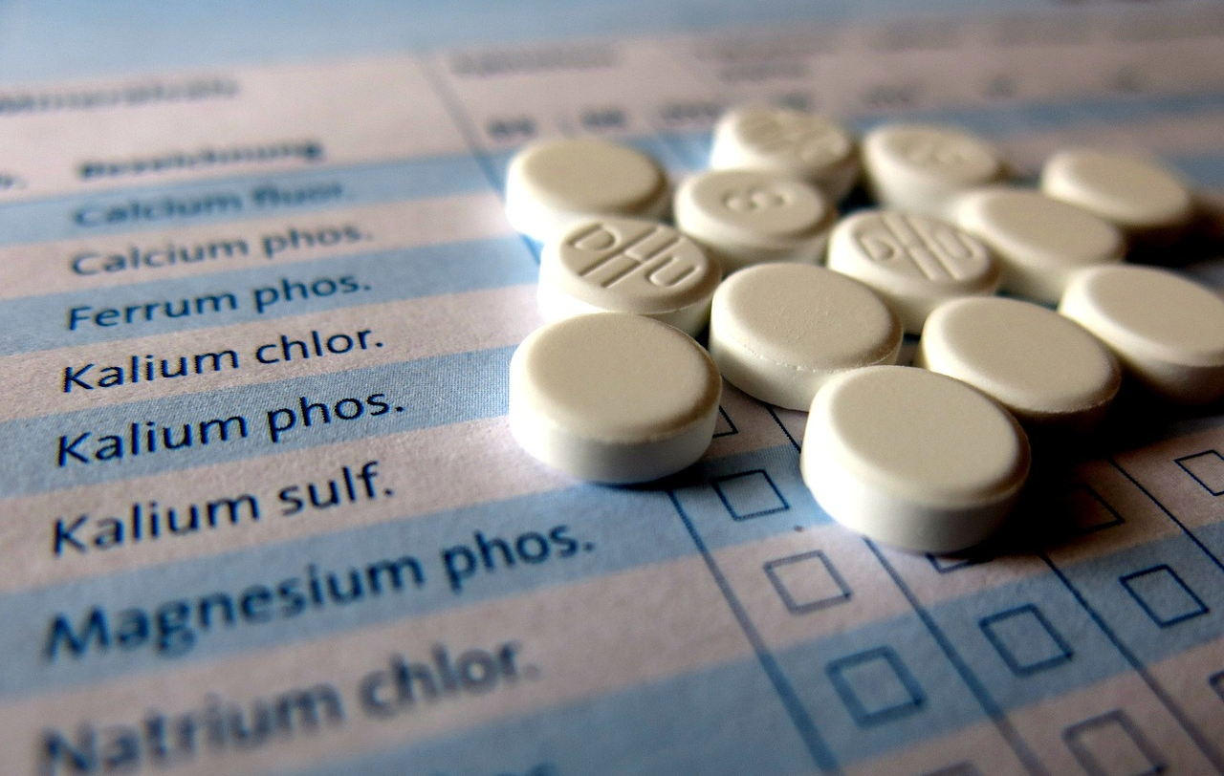

-2016년 1학기 졸업프로젝트-
[피드백 반영]
2013111539 신나라
2013111544 유소현
Notes:
안녕하세요.피드백 반영한 발표 시작하겠습니다.

Slide 2
CONTENTS
Ⅰ. 팀원 소개
Ⅱ. 주제 소개
Ⅲ. 피드백 이후 추가한 기능 소개
Ⅳ. 서비스 구성도
Ⅴ. DB Table
Ⅵ. 현재 진행상황
Ⅶ. 진행 일정
Notes:
발표는 목차 순으로 진행

Slide 3
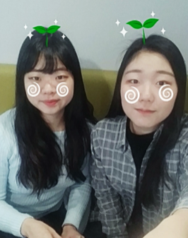
팀원 소개
신나라 이름
2013111539 학번
컴퓨터학과 전공
robotluv1226@naver.com e-mail
이름 유소현
학번 2013111544
전공 컴퓨터학과
e-mail gusthdb94@naver.com
Notes:
- 팀원소개

Slide 4
주요 기능
진료
접수
처방전 제출
진료
기록
NFC 태그를 통한
진료 접수
NFC 태그를 통한 진료 접수를 하므로써,
대기 인원을 알 수 있고
만약 대기인원이 많다면,
대기 시간을 활용할 수 있다.
NFC 태그를 통한
처방전 제출
크게는 종이의 낭비를 줄일 수 있으며, 약사는 약을 입력하는 과정이 줄어들게 된다.
따라서 그만큼의 환자 대기시간도 줄어들 수 있다.
진료 기록 누적
&
처방받은 약 확인
나의 진료기록을 누적하므로써 몸상태의 추이를 볼 수 있다.
또한 처방받은 약을 확인하고 그 약에대한 정보를 얻을 수 있다.
Notes:
저번 주제선정 발표 때 설명드린 내용 간단히 소개하고, 피드백 반영한 내용 설명드리도록 하겠습니다.
저희 MediPass는 진료접수, 처방전제출, 진료기록과 처방목록 확인을 스마트폰 하나로 처리할 수 있는 솔루션.

Slide 5

솔루션
종이낭비
Notes:
따라서 종이 처방전을 없애므로써 종이낭비

Slide 6

솔루션
종이낭비
지루함
Notes:
대기시간의 지루함

Slide 7

솔루션
진료/처방기록에
대한 알권리
종이낭비
지루함
Notes:
진료/처방기록에 대한 알권리를

Slide 8
솔루션
진료/처방기록에
대한 알권리
종이낭비
지루함
Notes:
해소할 수 있는 솔루션입니다.

Slide 9
프로토타입
고객용
https://goo.gl/gc01Uq
의사, 약사용
https://goo.gl/aa0DXV
Notes:
저번에 보여드린 기능은 제외하고, 피드백 내용을 반영한 기능들만 보여드리겠.
Nfc를 태그하지 않고도 대기인원을 확인할 수 있도록 탭을 생성함.
병원을 한번에 두군데 이상 들릴경우, 처방전이 여러 개. 따라서 이를 해결할 방법으로는 개수를 보여줌. 처방받을 목록을 클릭하면 엔에프씨 태그하라고 뜸.
우선 저번 내용에서 새롭게 추가한 내용은 이 2가지이고,
추후에 여유가 된다면, 대기인원이 많았을 경우 진료 순서가 1-2번 앞으로 다가온경우 선택적으로 알람을 주는 서비스도 고려 중.

Slide 10
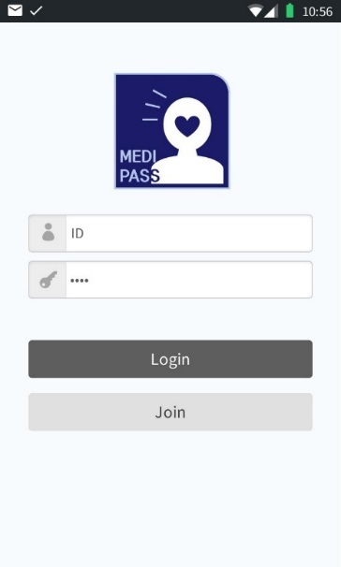
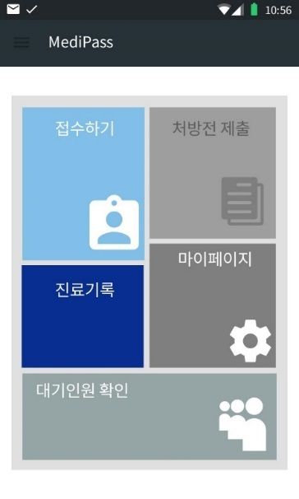
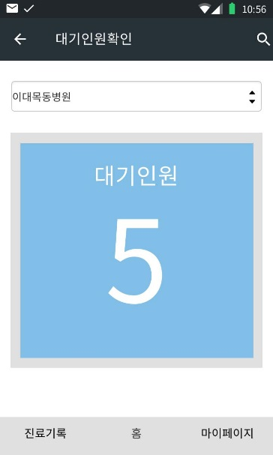
추가기능 UI : 대기인원 확인
1. 로그인
2. 대기인원
확인 클릭
3. 비로그인시
대기인원확인
Notes:
아까 프로토타이핑에서 보여드린 자료.
대기인원을 확인할 수 있는 서비스.

Slide 11
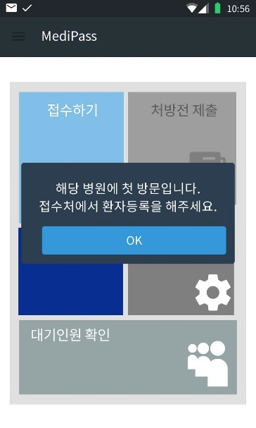
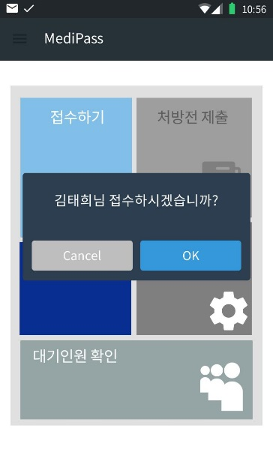
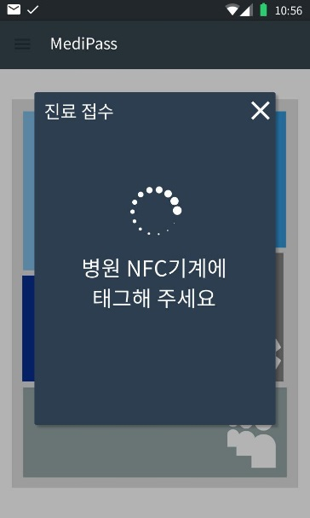
핵심기능 UI : 진료 접수
3-1. 첫 방문 시
1. 로그인
2. 접수 클릭
3. 접수여부
확인
3-2. 재방문 시
Notes:
핵심기능 서비스. 첫 방문시와, 재방문시의 두 가지의 시나리오로 나뉨.

Slide 12
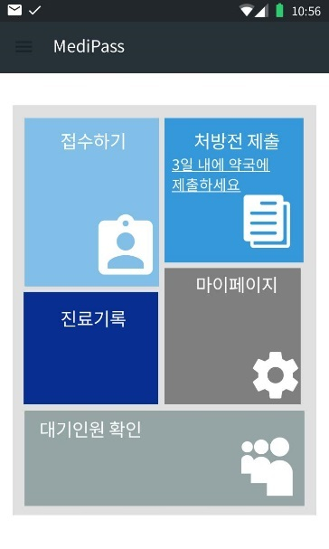
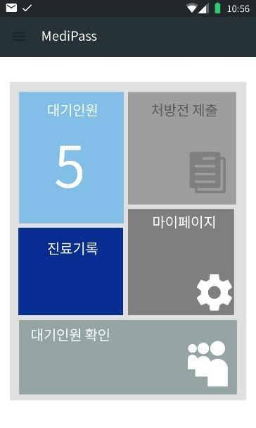
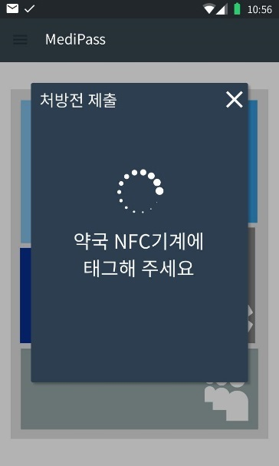
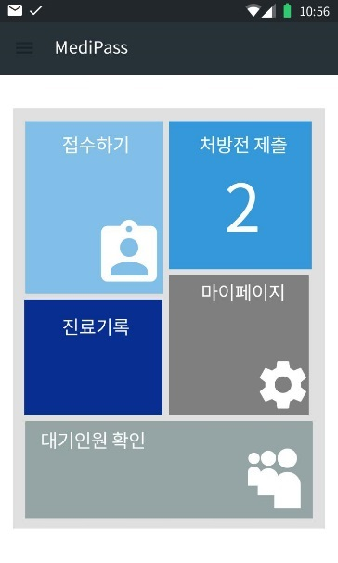
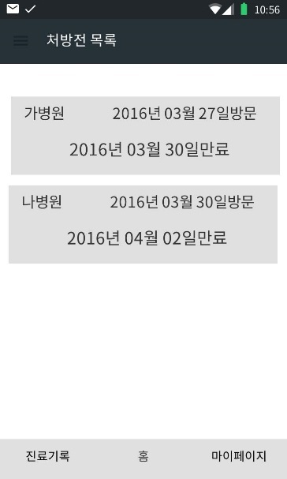
핵심기능 UI : 접수 후 처방
2-1. 처방전
받음(한 장)
3. 처방전 제출
1. 접수 후
대기
2-2. 처방전
받음(두 장 이상)
2-2-1. 처방전
목록
Notes:
핵심기능 2. 접수 후, 처방을 받는 시나리오.
처방전이 하나인 경우와
처방전이 두 개 이상인 경우로 나뉨

Slide 13
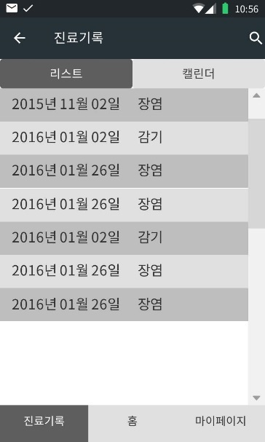
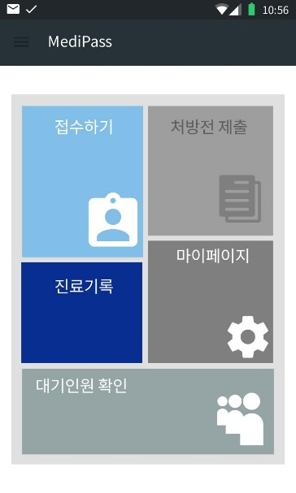
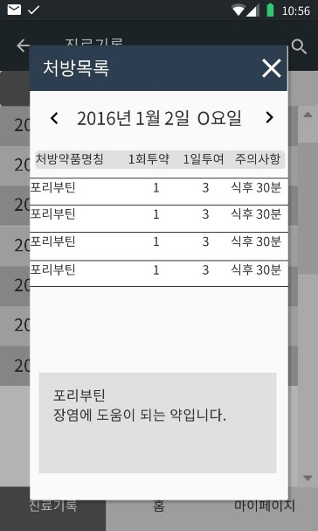
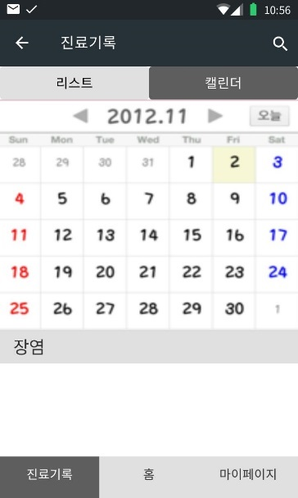
핵심기능 UI : 진료목록&처방목록
2-1. 진료목록
(리스트형)
3. 처방목록
메인페이지
진료기록 클릭
2-2. 진료목록
(캘린더형)
Notes:
마지막 핵심기능으로는 진료목록과 처방목록 확인.
리스트형과
캘린더형 있으며
각 병을 클릭하면 처방받은 약을 볼 수 있음.

Slide 14
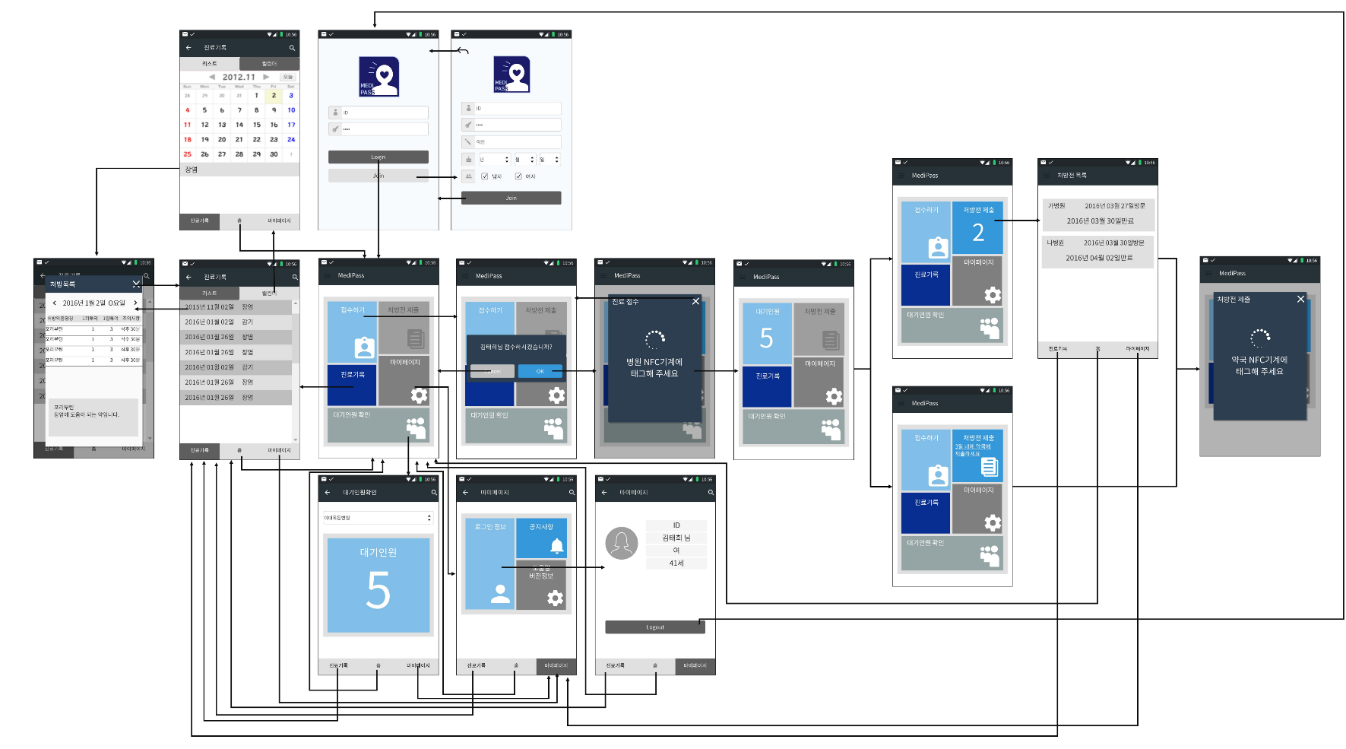
와이어프레임
Notes:
다음은 수정된 앱의 와이어프레임.

Slide 15
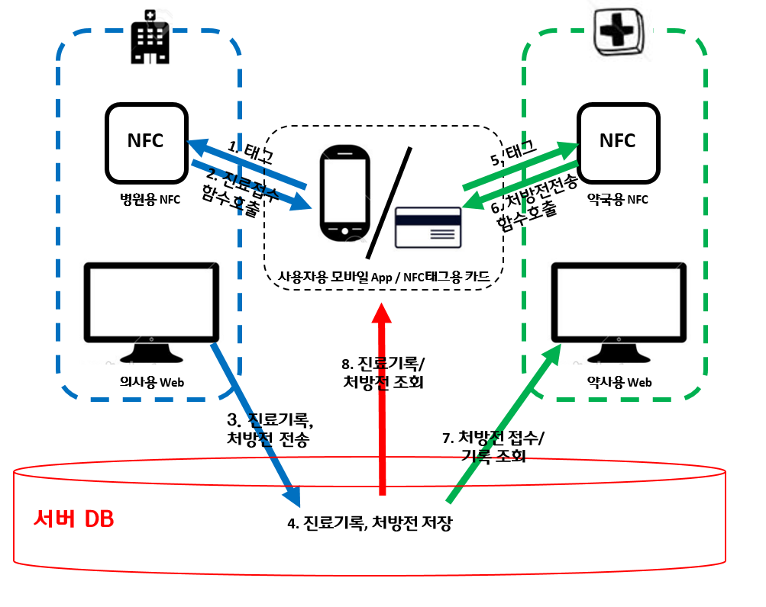
구성도
Notes:
저번보다 구체화 된 구성도.
사용자는 병원에 오면 앱을 켜고 병원의 nfc에 태그를 함. (nfc에는 병원의 고유코드를 담고있음)
병원 nfc를 태그하는 순간, 진료 접수를 하는 앱 내의 함수를 호출시키고, 그 함수는 서버 진료 대기목록에 태그한 사용자를 추가함.
사용자는 진료를 받고 나오면 의사는 의사 웹에 진료 결과와, 처방목록을 작성하여 전송함.
서버는 의사가 전송한 진료/처방목록을 저장함.
사용자는 전송받은 처방전 목록을 들고 약국으로 가서, 약국 nfc에 태그.
Nfc는 처방전을 전송하는 함수를 호출함.
처방전을 제출하면, 의사정보 등 개인정보가 담긴 처방전은 의료서버에 3년간 보관됨(법에의해), 사용자는 간단한 진료목록과 처방목록만 볼 수 있게됨
사용자는 앱으로 진료기록과 처방목록을 조회할 수 있음

Slide 16
DB Table
회원Table
의사Table
변수 | 변수형
id | char[20]
pw | char[30]
name | char[10]
gene | char[2] ->F, M
birth | Int, int, int
personalCode | int
변수 | 변수형
hospitalCode | int
doctorName | char[10]
doctorCode | int
병원Table
변수 | 변수형
hospitalCode | int
hospitalName | char[30]
Notes:
DB테이블입니다. 총 6개.
회원정보를 담을 수 있는 테이블,
의사를 식별할 수 있는 테이블과
병원을 식별할 수 있도록 하는 테이블

Slide 17
DB Table
처방/진료기록Table(병원, 약국, 사용자가 공유)
약사Table
변수 | 변수형
personalCode | Int
medicineName | char[20]
medicine OnceNum | Int
medicineDayNum | Int
notice | Char[100]
diseaseName | Char[20]
변수 | 변수형
pharmstName | char[10]
pharmstCode | Int
pharmCode | int
약국Table
변수 | 변수형
pharmName | char[30]
pharmCode | int
Notes:
진료 후, 처방 목록을 담을 수 있는 테이블,
약샤와 약국을 식별할 수 있는 각각의 테이블로 구성.
http://terms.naver.com/entry.nhn?docId=2693375&cid=42411&categoryId=42411
-> 진료기록 작성시, 병명코드를 이용해 사용자의 앱에서는 변환과정을 거칠 예정(?)
개발을 진행하면서 약간의 변동이 생길 수 있음.

Slide 18
현재 진행상황
프로토타이핑 (oven)
DB 테이블 설계
웹 레이아웃 (SublimeText/ HTML)
Notes:
현재 진행상황입니다.
오븐을 통한 프로토타이핑 완료
텍스트 에디터를 통해서 html로 웹 레이아웃을 짬.
안드로이드 스튜디오를 이용해서 일부 레이아웃 구성.
앞에서 설명드린 Db테이블 설계중.
Nfc태그를 사용할 것이므로, 사용할 라이브러리 분석.
사용할 nfc스티커 주문해놓음.

Slide 19
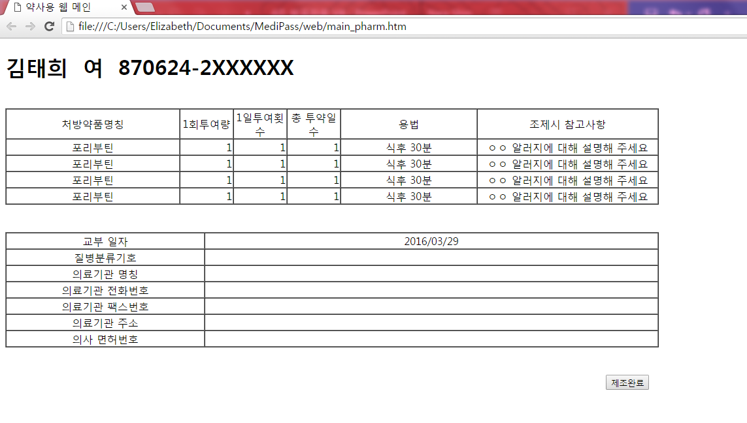
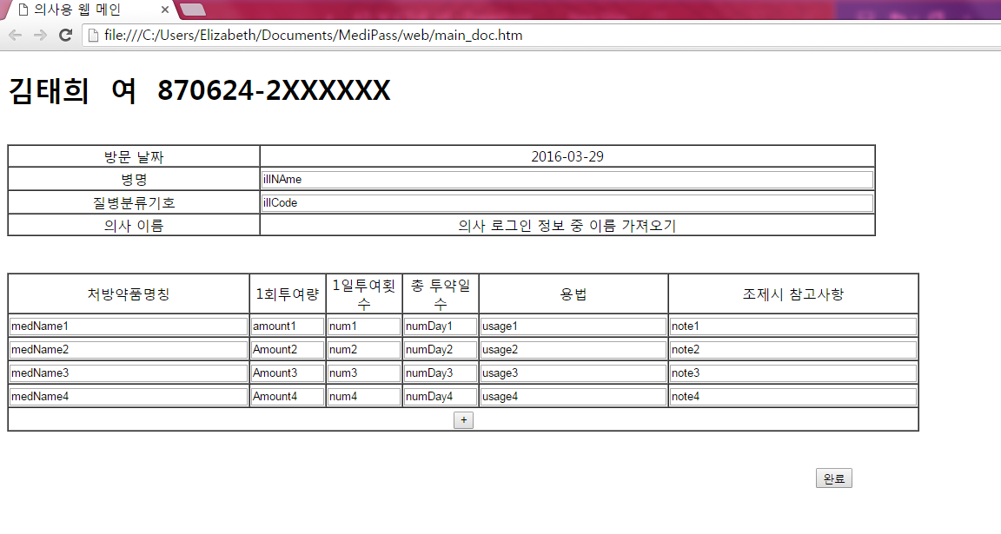
현재 진행상황

Slide 20
현재 진행상황
프로토타이핑 (oven)
DB 테이블 설계
웹 레이아웃 (SublimeText/ HTML)
안드로이드 레이아웃 일부(Android Studio/ Java)
Notes:
현재 진행상황입니다.
오븐을 통한 프로토타이핑 완료
텍스트 에디터를 통해서 html로 웹 레이아웃을 짬.
안드로이드 스튜디오를 이용해서 일부 레이아웃 구성.
앞에서 설명드린 Db테이블 설계중.
Nfc태그를 사용할 것이므로, 사용할 라이브러리 분석.
사용할 nfc스티커 주문해놓음.

Slide 21
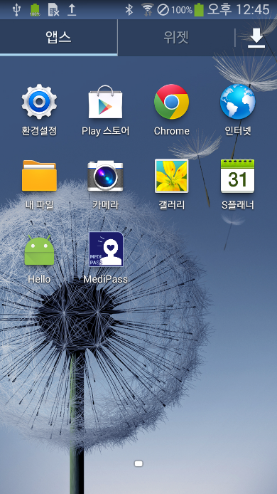
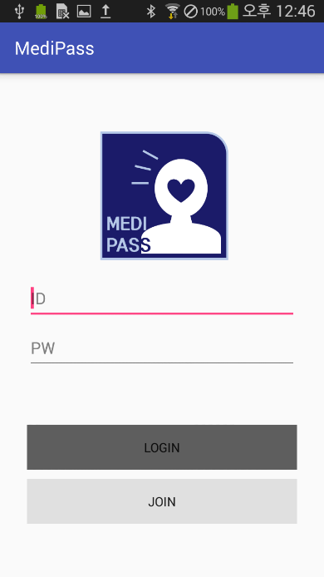
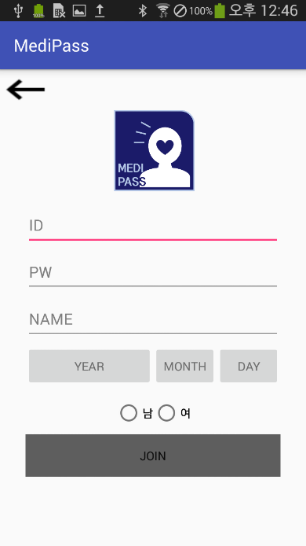
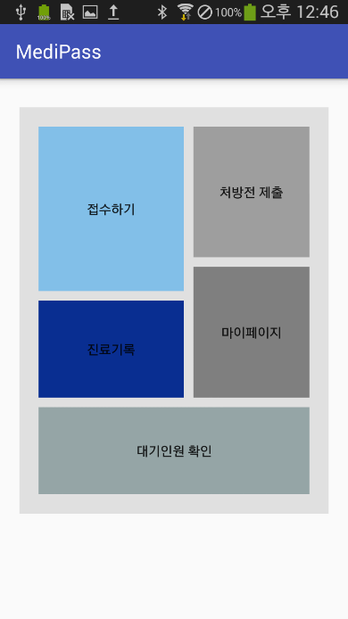
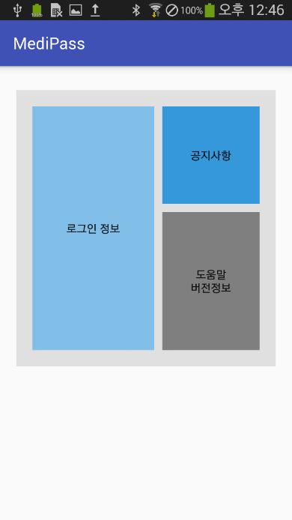
현재 진행상황

Slide 22
현재 진행상황
프로토타이핑 (oven)
DB 테이블 설계
웹 레이아웃 (SublimeText/ HTML)
안드로이드 레이아웃 일부(Android Studio/ Java)
Nfc 라이브러리 분석중
Nfc 스티커 구매완료
Notes:
현재 진행상황입니다.
오븐을 통한 프로토타이핑 완료
텍스트 에디터를 통해서 html로 웹 레이아웃을 짬.
안드로이드 스튜디오를 이용해서 일부 레이아웃 구성.
앞에서 설명드린 Db테이블 설계중.
Nfc태그를 사용할 것이므로, 사용할 라이브러리 분석.
사용할 nfc스티커 주문해놓음.

Slide 23
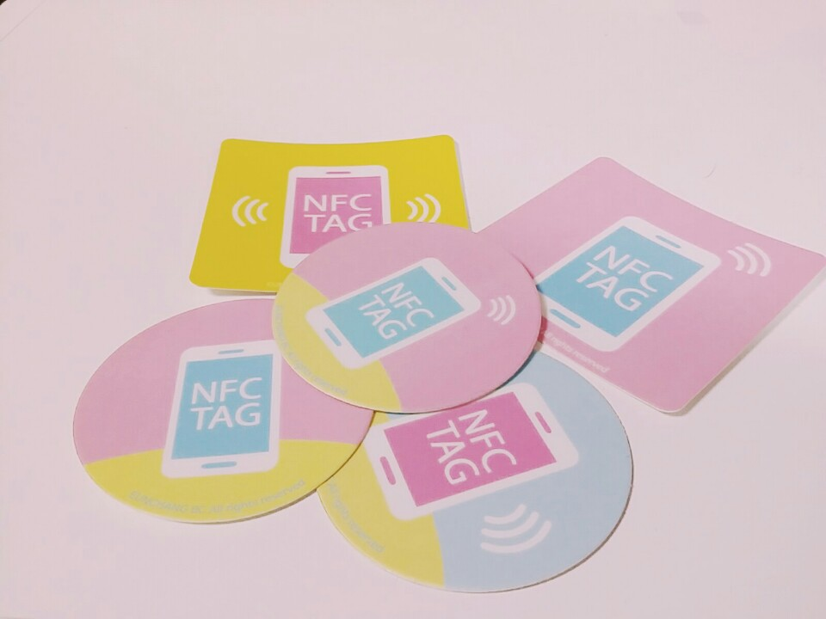
현재 진행상황

Slide 24
진행 일정
 |  | 3월 |  | 4월 |  | 5월 |  | 6월
기획 | 필요기술 조사
 | 시장조사
UX/UI | Contents구성
 | Prototype
 | GUI
개발 | Server/DB
 | Android
 | Web
 | Nfc
기타일정 |  |  |  |  |  |  |  |  | 최종 발표
Notes:
앞으로의 개발일정.
3월까지 필요기술, 시장, 콘텐츠 구성, 프로토타이핑을 진행 한 상태이며,
최종 발표가 있는 6월까지 서버, 안드로이드, 웹, nfc부분에 대한 개발을 진행 할 예정.

Slide 25
-Thank You-
Notes:
- 감사합니다.

